Slide 1

Xception
Выполнили:
Антон Кремлев
Илья Гущин
Екатерина Чумарина
Владислав Голубинов
18АС

Slide 2
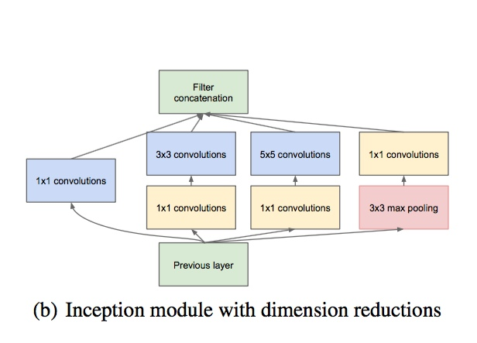

Slide 3
SeparableConv
Можно выделить экстремальный Xception слой, который состоит из последовательных поканальной и поточечной свёрток. В Tensorflow этот слой называется SeparableConv
Он состоит из 2 частей:
Depthwise Convolution
Pointwise Convolution

Slide 4
Part 1 — Depthwise Convolution:
Depthwise Convolution – выполняет пространственную свертку по глубине(которая действует на каждый входной канал отдельно)

Slide 5
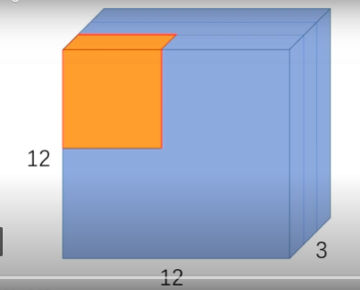
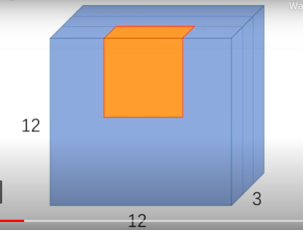
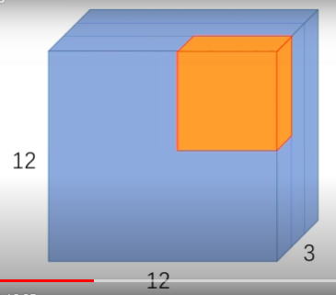
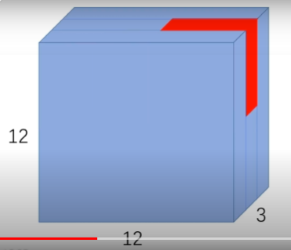
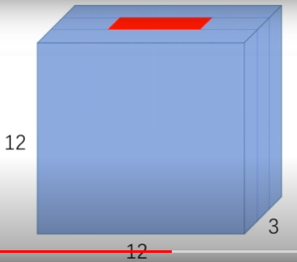
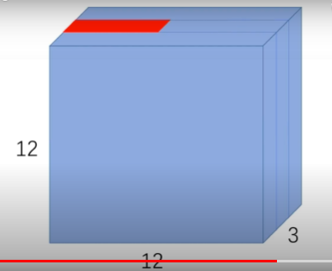
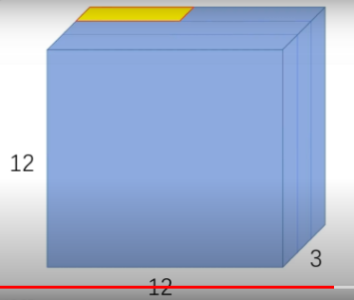
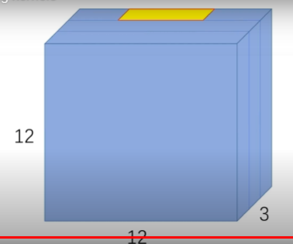
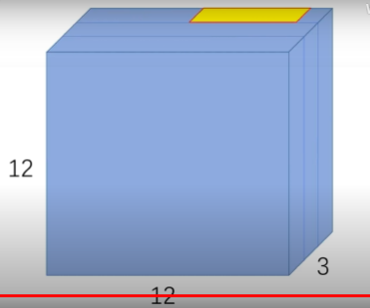

Slide 6
Part 2 —
Pointwise Convolution:
Pointwise Convolution – свертка, которая смешивает результирующие выходные каналы.

Slide 7
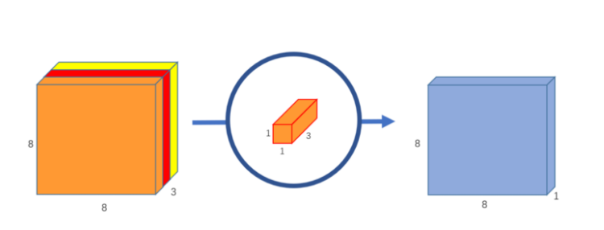

Slide 8
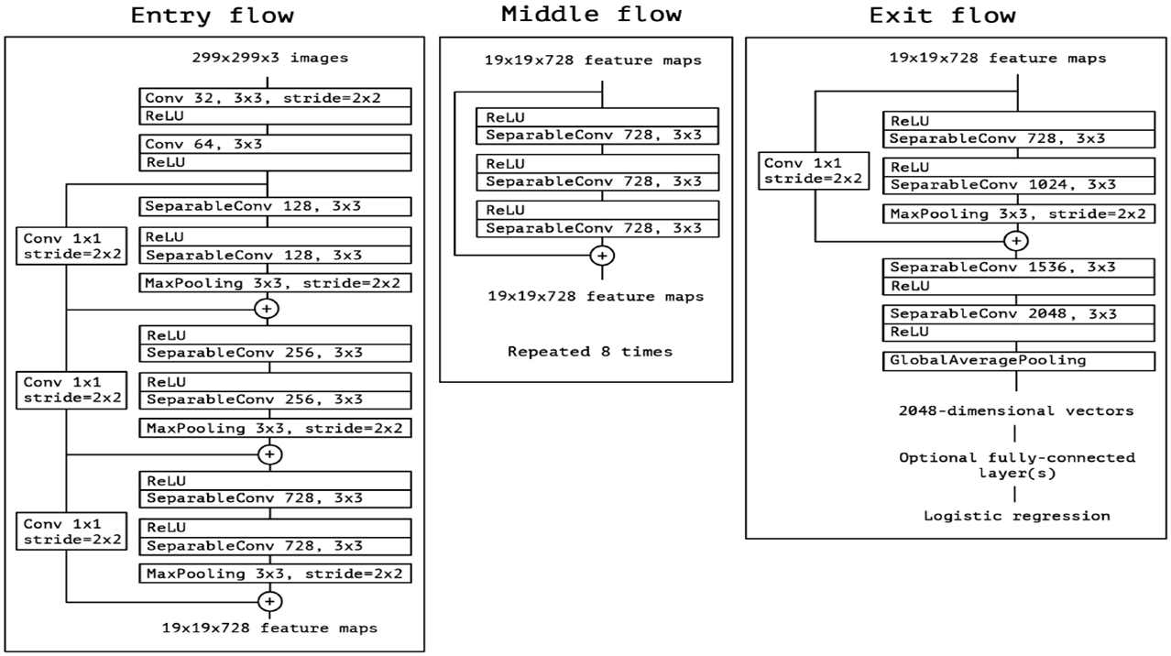
FIRE DRILL

Slide 9
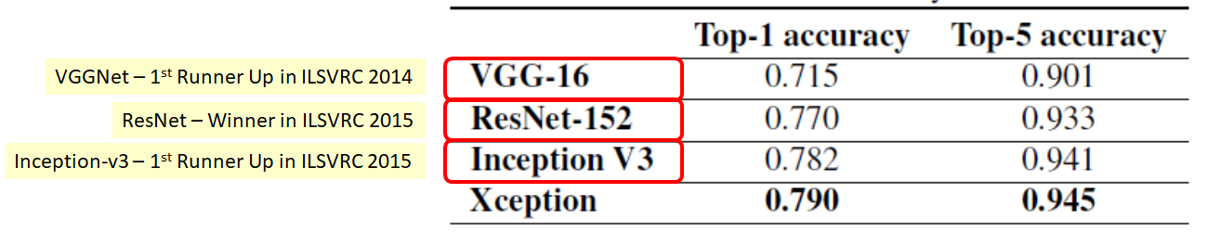
Neural networks
Сomparison

Slide 10
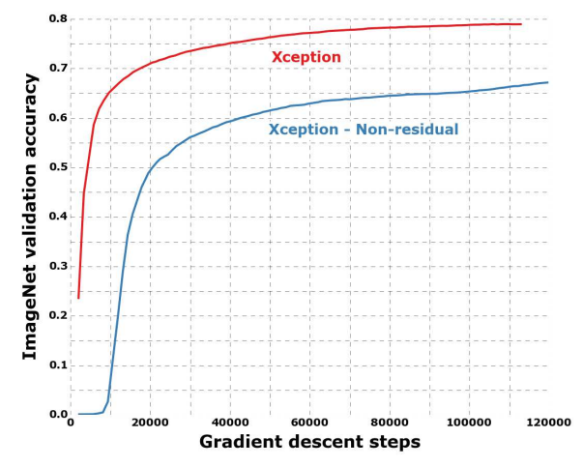
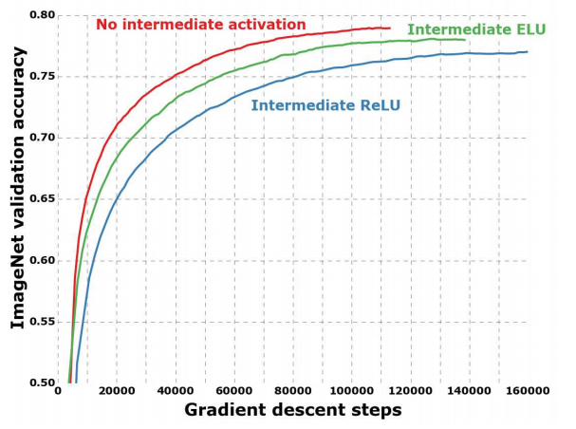
LOCK DOWN

Slide 11

Thanks for your attention

